Slide 1
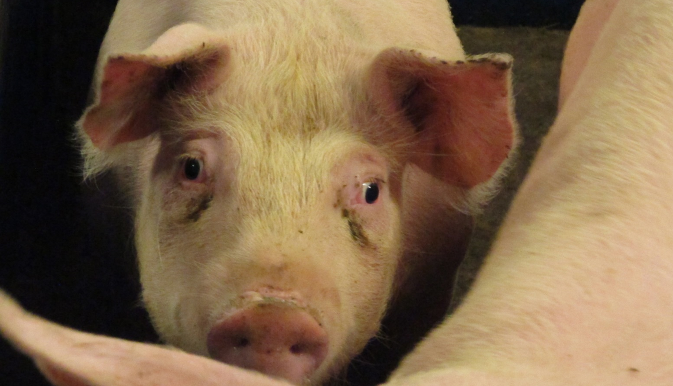
Tuotantoeläinten häiriökäyttäytymisen ehkäisy sikatiloilla
Helena Telkänranta
Helena Telkänranta 18.9.2018
Mavin Tieto itää! -verkkoluentosarja

Slide 2
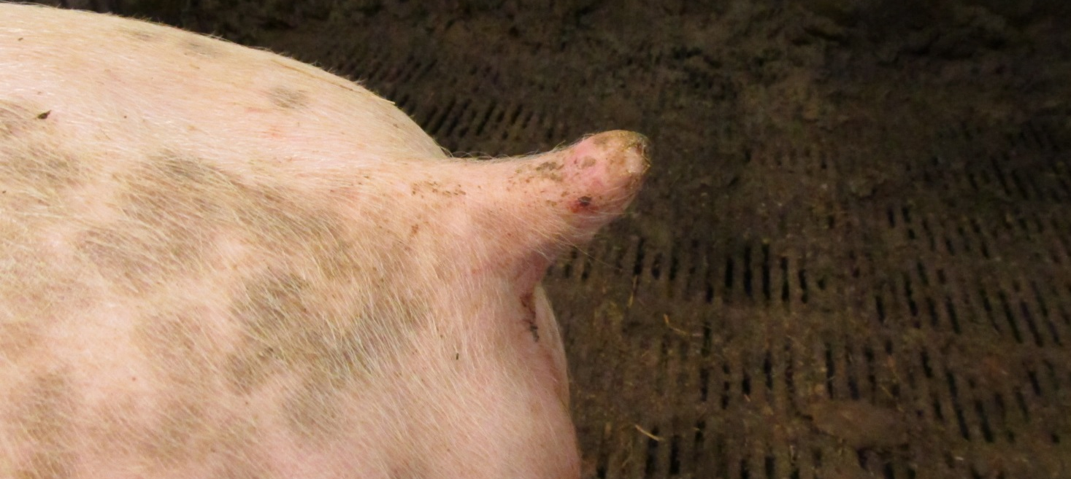
Sikojen yleisimmät käyttäytymishäiriöt
Hännänpurenta
Vatsan tonkiminen
Pahnuetovereiden pureminen nisillä
Helena Telkänranta

Slide 3
Ennaltaehkäisystä ja hoidosta
Ennaltaehkäisy paljon helpompaa ja nopeampaa sekä neuvojalle että tuottajalle kuin jo alkaneen ongelman hoito
Avainasemassa sikojen luontaiseen käyttäytymiseen ja motivaatioihin vaikuttavien tekijöiden tuntemus
Suurin osa näistä on periytynyt lähes muuttumattomina luonnonvaraiselta kantamuodolta

Slide 4
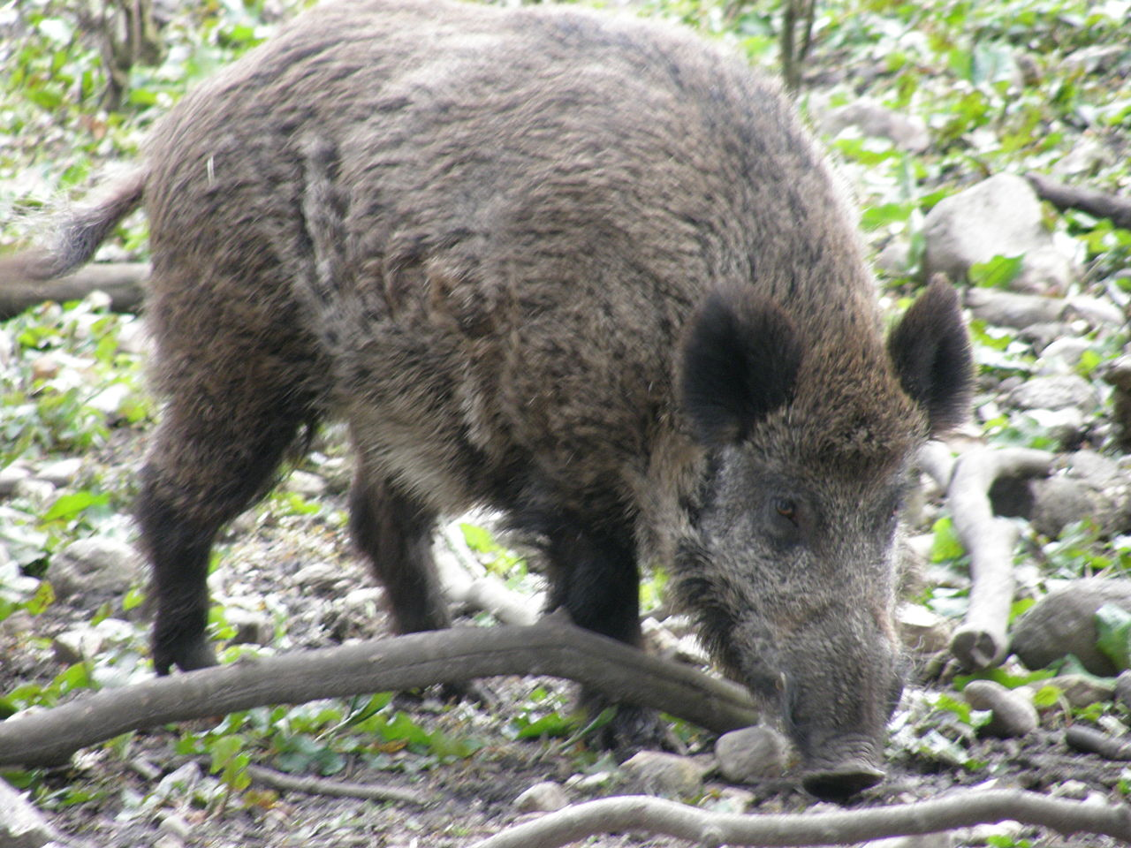
Villisika, kesysian kantamuoto
Elinympäristö: metsät
Elintapa: lähisukuisten naaraiden ja nuorten yksilöiden muodostama kiinteä ryhmä; urosryhmät
Wikimedia Commons / Wolker G, CC BY-SA 3.0

Slide 5
Sian luontainen käyttäytyminen ja sen kehitys
Porsaat viettävät ensimmäisen viikon pesään kaivautuneina, liittyvät emän mukana laumaan toisella elinviikolla
Porsaat kulkevat emänsä mukana kuukausia, vähittäinen vieroitus
Melko muuttumaton sosiaalinen ryhmä
Liikkumista eri ympäristöjen välillä, pureskelua, tonkimista = toiminnassa jokseenkin koko hereilläoloajan
Pesänrakennus tai olemassaolevan pesän kohenteleminen ennen lepoa tai nukkumaanmenoa

Slide 6
Käyttäytymistarpeet
Tietyt osat luontaisesta käyttäytymisestä ovat välttämättömiä eläimen normaalin aivokemiallisen tasapainon ylläpitämiselle
Jos niiden toteuttaminen on mahdotonta, osa eläimistä yrittää suunnata niitä johonkin muuhun – vaikka karsinatovereihin, jos muuta kohdetta ei ole saatavilla
Käyttäytymistarpeiden estyminen aiheuttaa stressiä, joka osaltaan myötävaikuttaa häiriökäyttäytymiseen

Slide 7
Käyttäytymishäiriöt
Käyttäytymishäiriöt usein monen osatekijän summa
Stressi yhtenä osatekijänä kahta kautta
varhainen stressi voi heikentää elimistön stressinhallintajärjestelmien normaalia kehitystä
myöhemmin koettu stressi lisää painetta keksiä omia ”ratkaisuja” olon helpottamiseen
Käyttäytymishäiriö on aina oire siitä, että tilan oloissa on jotain mikä tarvitsee korjaamista – on siis muutettava muutakin kuin vain käyttäytymistä

Slide 8
Sikojen käyttäytymisen kehityksen häiriintymiselle altistavia tekijöitä
Liian suuri porsaiden määrä nisillä: kilpailu muuttaa imetystilanteet stressitilanteiksi
Kivuliaat toimenpiteet stressinhallintajärjestelmän kehityksen todennäköisen herkkyyskauden aikana
Yhdistäminen toisiin porsaisiin vasta 10 vrk iän jälkeen, myöhemmin kuin olisi luonnollista
Erottaminen emästä jo ennen 3-4 kk ikää, aikaisemmin kuin olisi luonnollista
Pureskeltavan ja tongittavan materiaalin vähyys

Slide 9
Hännänpurenta
Keinoja ennaltaehkäisyyn
Pureskeltavaa ja tongittavaa syntymästä saakka, mieluiten uutta ainesta päivittäin lisäten
Olki paras, mutta ritilälattia rajoittaa käyttömääriä
Mielenkiintoa ylläpitävät esineet: muuttaa muotoa, hajoaa käsittelyssä, sisältää pieniä syötäviä osia
Stressin (mm. nälän, janon, melun) välttäminen
Rehun oikea aminohappokoostumus, suolapitoisuus jne.

Slide 10
Vatsan tonkiminen
Keinoja ennaltaehkäisyyn
Imeväisikäisen riittävä maidonsaanti ja mahdollisimman pitkä imetys
Tongittavaa materiaalia karsinassa

Slide 11
Pahnuetovereiden pureminen nisillä
Keinoja ennaltaehkäisyyn
Maltillisempiin pahnuekokoihin pyrkiminen jalostuksessa
Lisämaidon tarjoaminen imetysaikana?

Slide 12
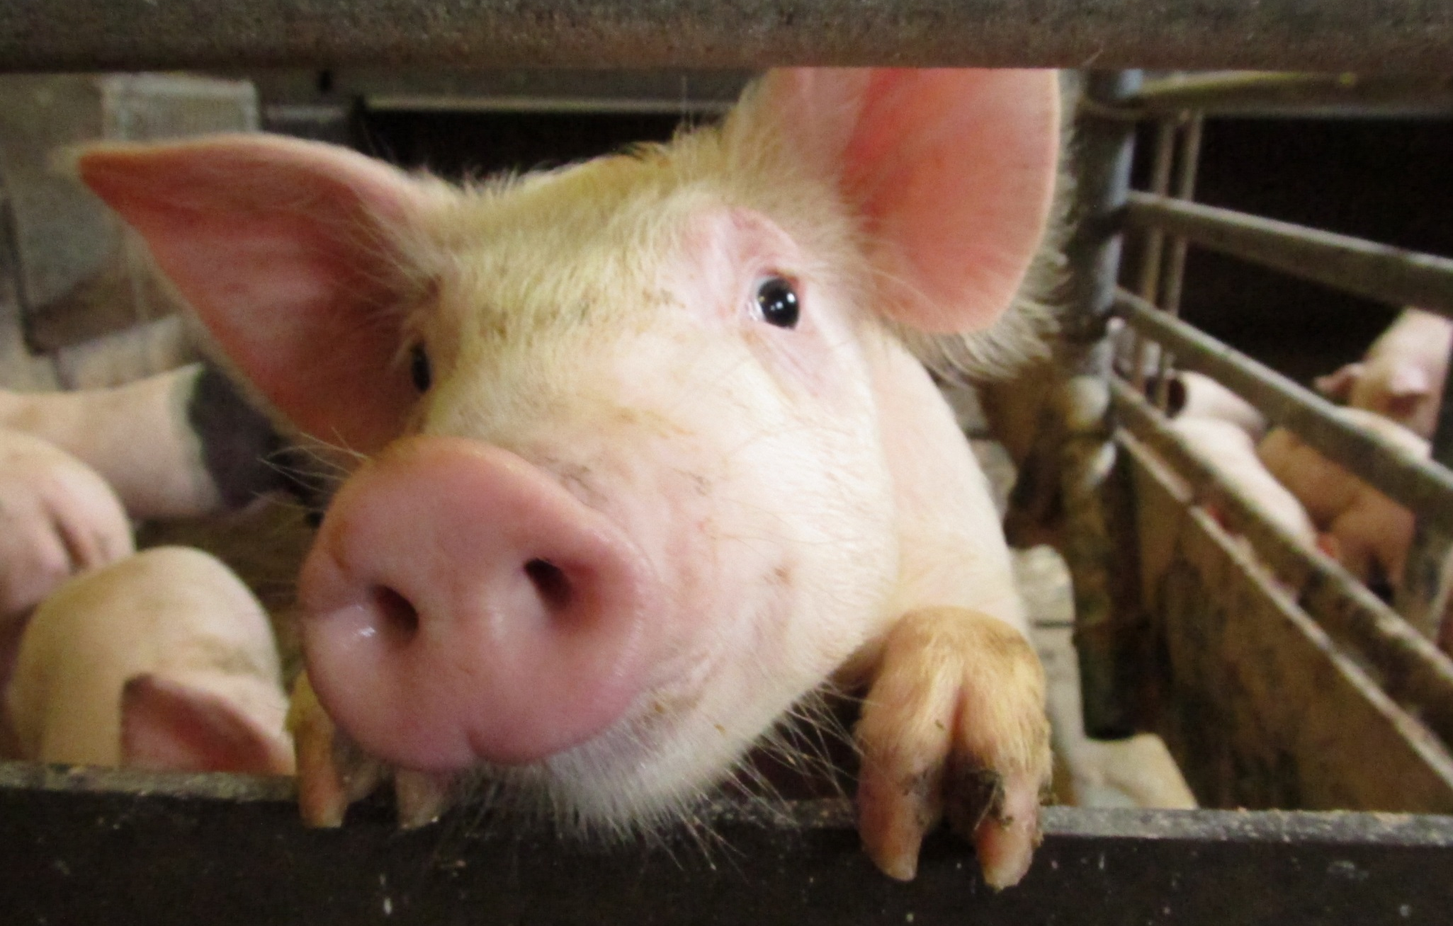
Kysymyksiä, keskustelua
Helena Telkänranta

